Slide 1

Рода войск в годы Великой Отечественной Войны
1941 – 1945 гг.
Автор: Зонова М.В., воспитатель
МДОУ д/с КВ №8 «Сказка»
Город Южноуральск
2015

Slide 2
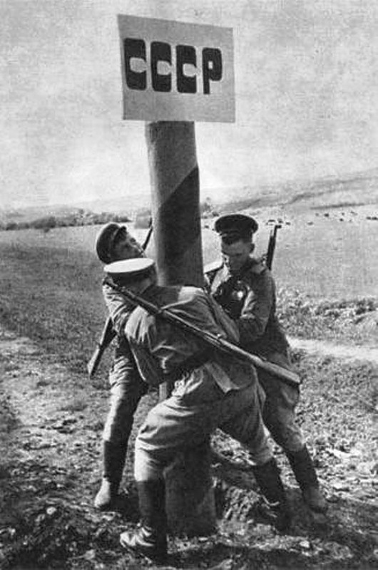
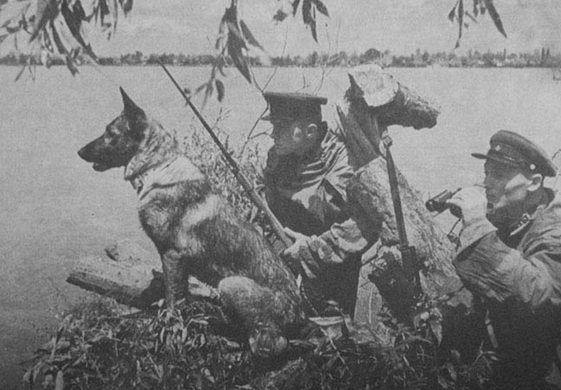
Пограничные войска

Slide 3
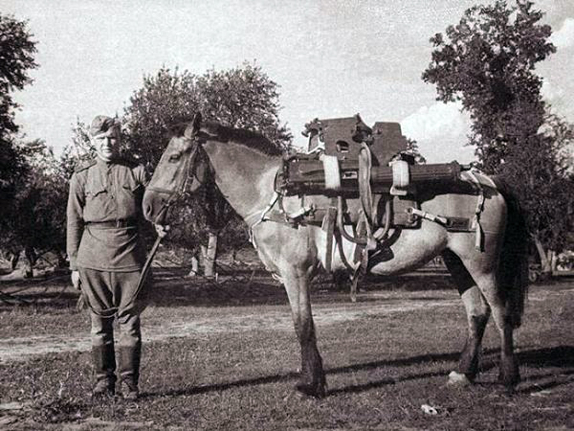
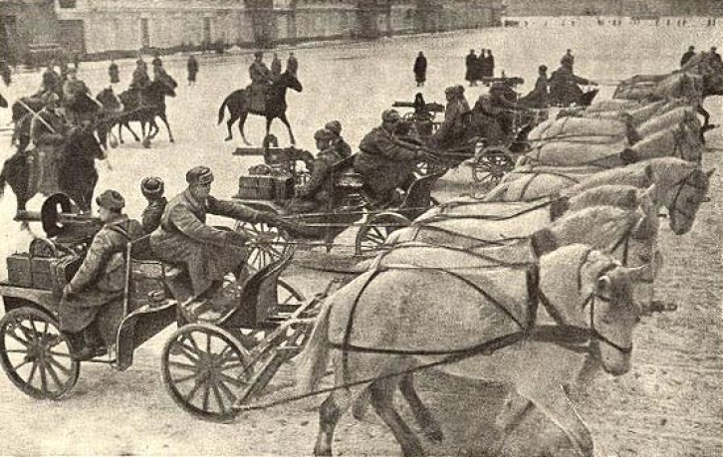
Кавалерия в Великой Отечественной Войне

Slide 4
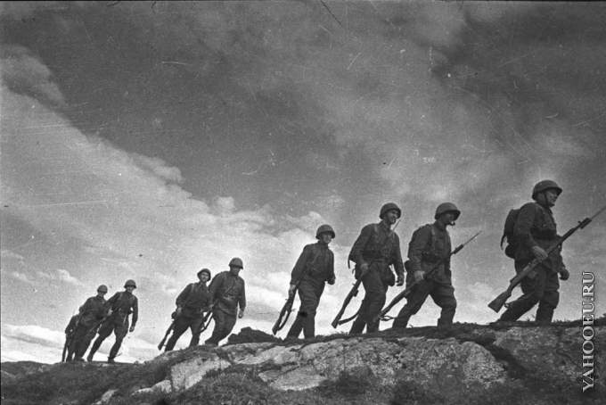
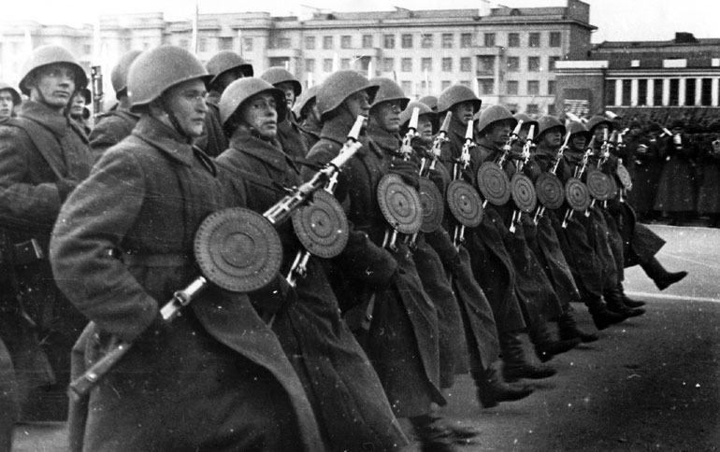
Пехота в Великой Отечественной войне

Slide 5
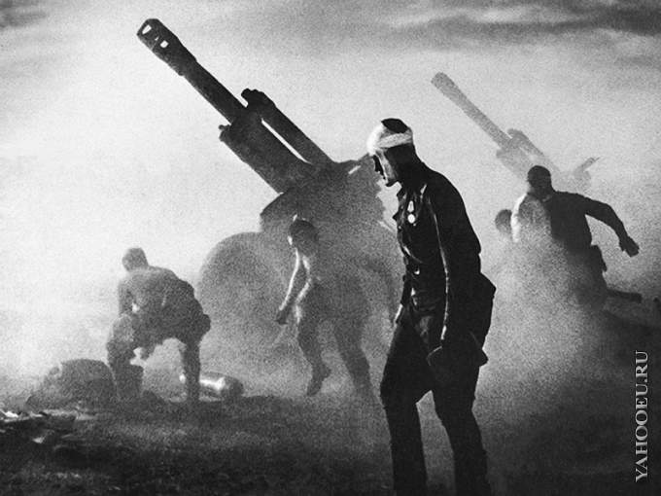
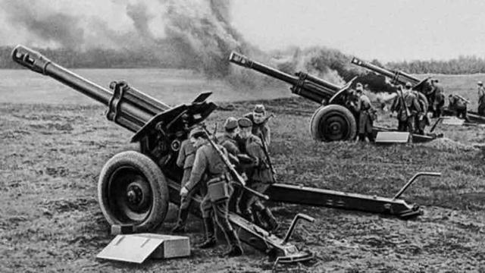
Артиллерия в Великой Отечественной Войне

Slide 6
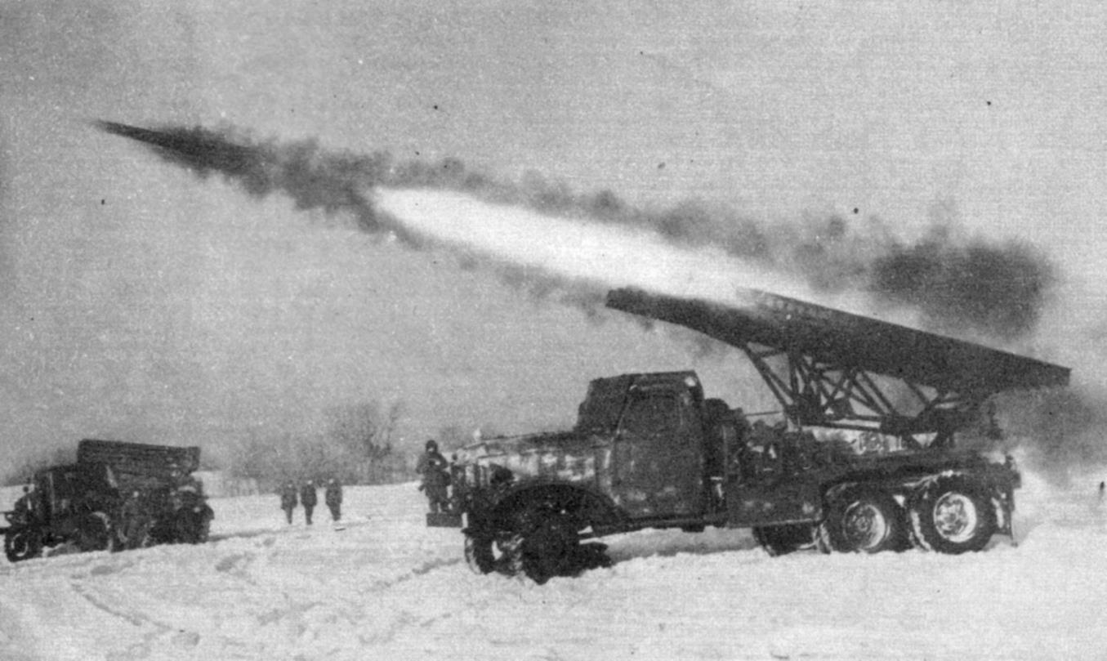
Боевая машина (БМ-13) или «Катюша»

Slide 7
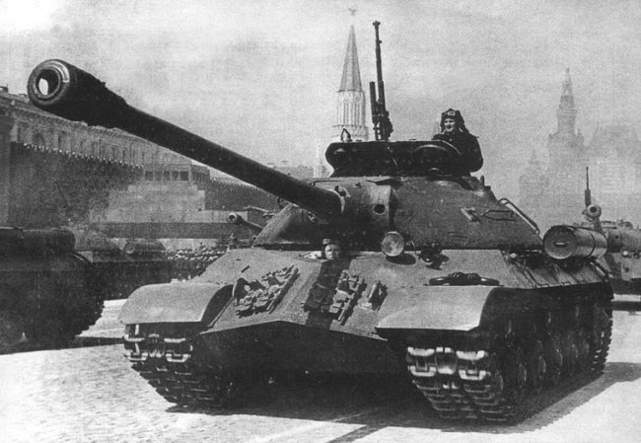
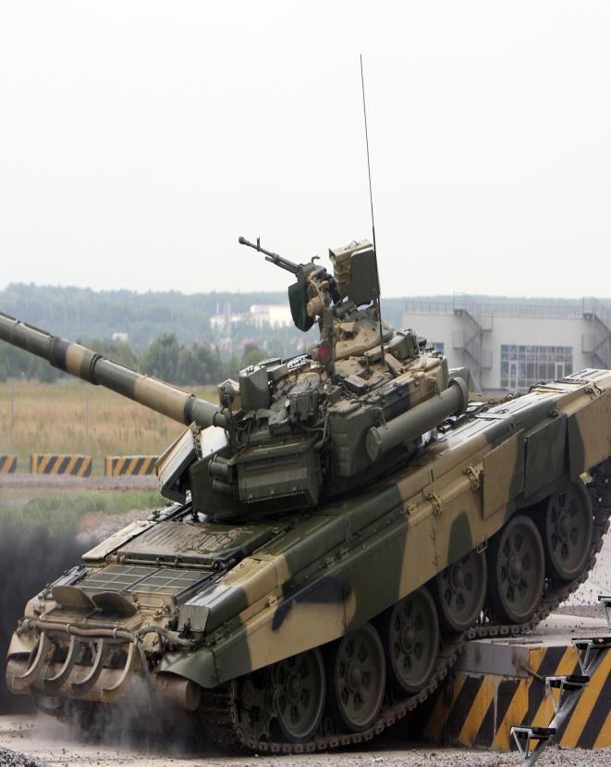
Танковые войска в Великую Отечественную Войну

Slide 8
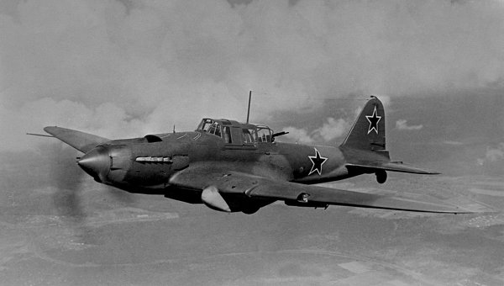
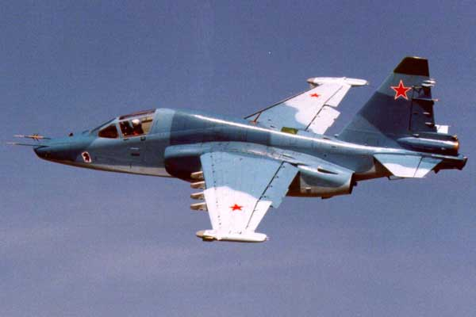
Авиация в Великую Отечественную Войну

Slide 9
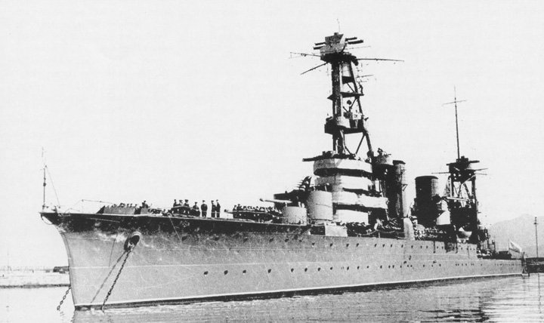
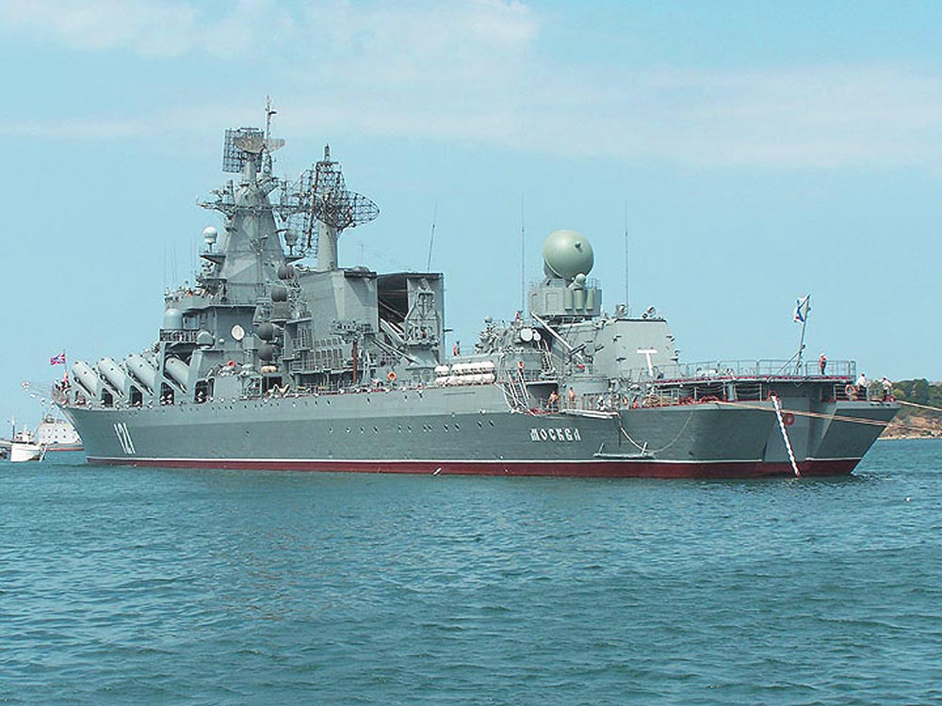
Военно- Морской флот в Великой Отечественной Войне

Slide 10
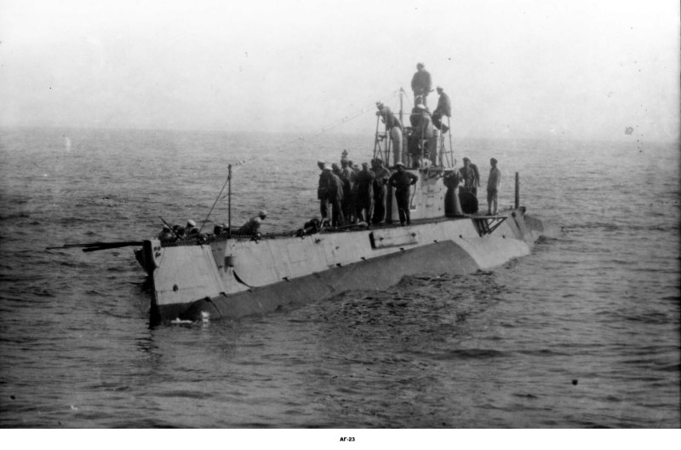
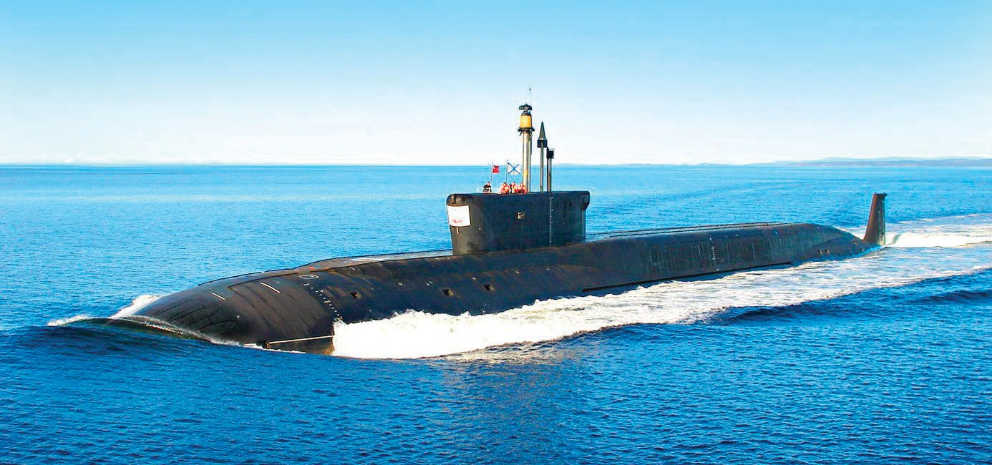
Подводный флот в Великой Отечественной Войне

Slide 11
Спасибо за внимание.

Slide 12
Орден с лентой
http://cap.ru/UserFiles/orgs/GrvId_67/pobeda2.jpg
Георгиевская лента
http://s020.radikal.ru/i710/1302/97/5836754b33a3.png
Фон
http://img-fotki.yandex.ru/get/9745/97761520.1fa/0_84980_437031ed_L.jpg
Фотографии
http://orbitnetwork.ru/uvlecheniya-hobbi/rasskaz/36457-dokumentalnoe-foto-vov-1941-1945-95-fotografiy.html

